Slide 1

БЕЛОРУССКИЙ ГОСУДАРСТВЕННЫЙ УНИВЕРСИТЕТ ИНФОРМАТИКИ И РАДИОЭЛЕКТРОНИКИ
Факультет информационных технологий и управления Кафедра информационных технологий автоматизированных систем
АВТОМАТИЗИРОВАННАЯ СИСТЕМА УПРАВЛЕНИЯ ПОЛОЧНЫМ ПРОСТРАНСТВОМ СУПЕРМАРКЕТА
Выполнил:
Колесников В.Г.
студент группы
620603
Руководитель:
Т.С. Боброва
Старший преподаватель кафедры ИТАС

Slide 2
Цель:
Проектирование и разработка автоматизированной системы заказов билетов на междугородний пассажирский транспорт.
Задачи:
Провести анализ предметной области
Спроектировать информационную систему
Разработать информационную систему
Провести технико-экономическое обоснование разработки

Slide 3
Функционал разрабатываемой системы
Регистрация маршрута
Поиск маршрутов
Бронирование мест
Просмотр заказанных мест
Отказ от заказанных мест
Оставить отзыв о маршруте
Отказ от маршрута
Просмотр причины отказа от заказанного места

Slide 4
Актуальность темы дипломного проекта:
Актуальность данного дипломного проектирования заключается в том, что на данный момент всё больше людей разного возраста начинают пользоваться мобильными телефонами и при этом бронировать билеты и проводить оплаты онлайн. Главным недостатком всех приложений является регистрация, она не позволяет определенному кругу людей пользоваться приложением, однако, если убрать регистрацию, люди всех возрастов смогут пользоваться приложением с максимальной комфортностью.

Slide 5
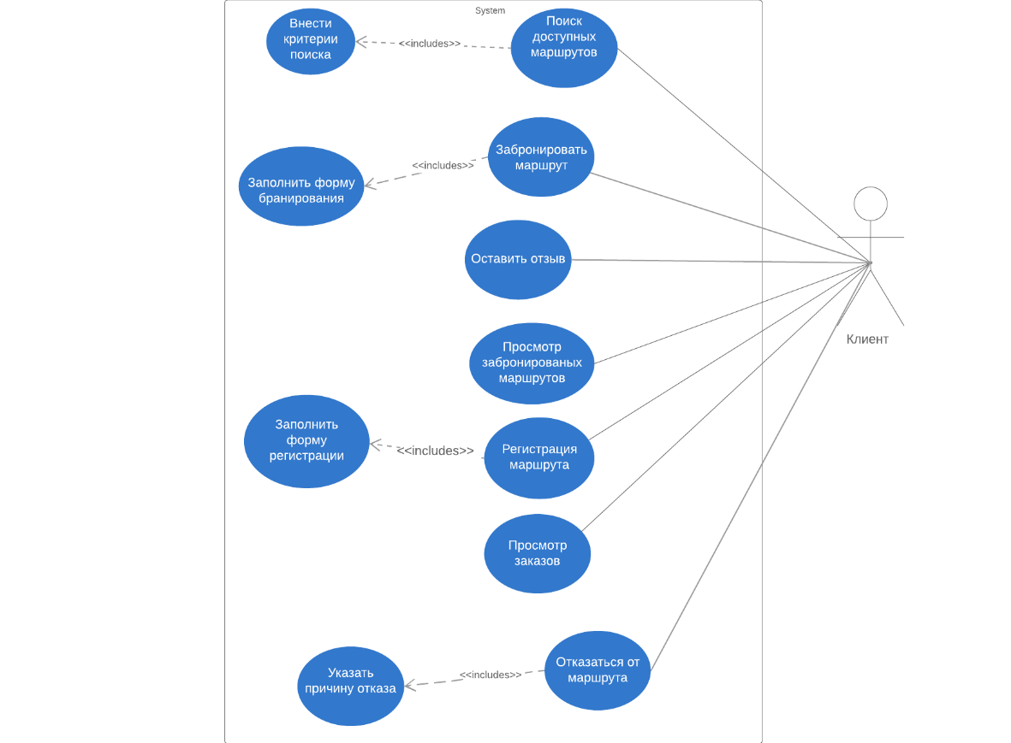
Диаграмма вариантов использования

Slide 6
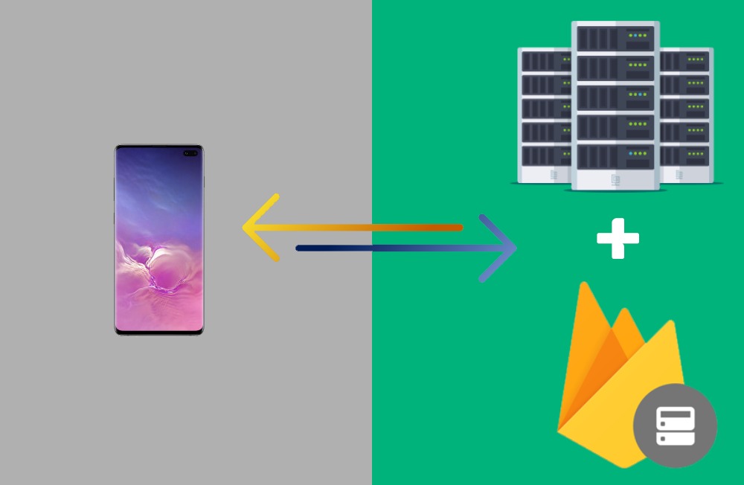
Структура автоматизированной системы

Slide 7
Схема алгоритма работы системы

Slide 8
Схема алгоритма регистрации маршрута

Slide 9
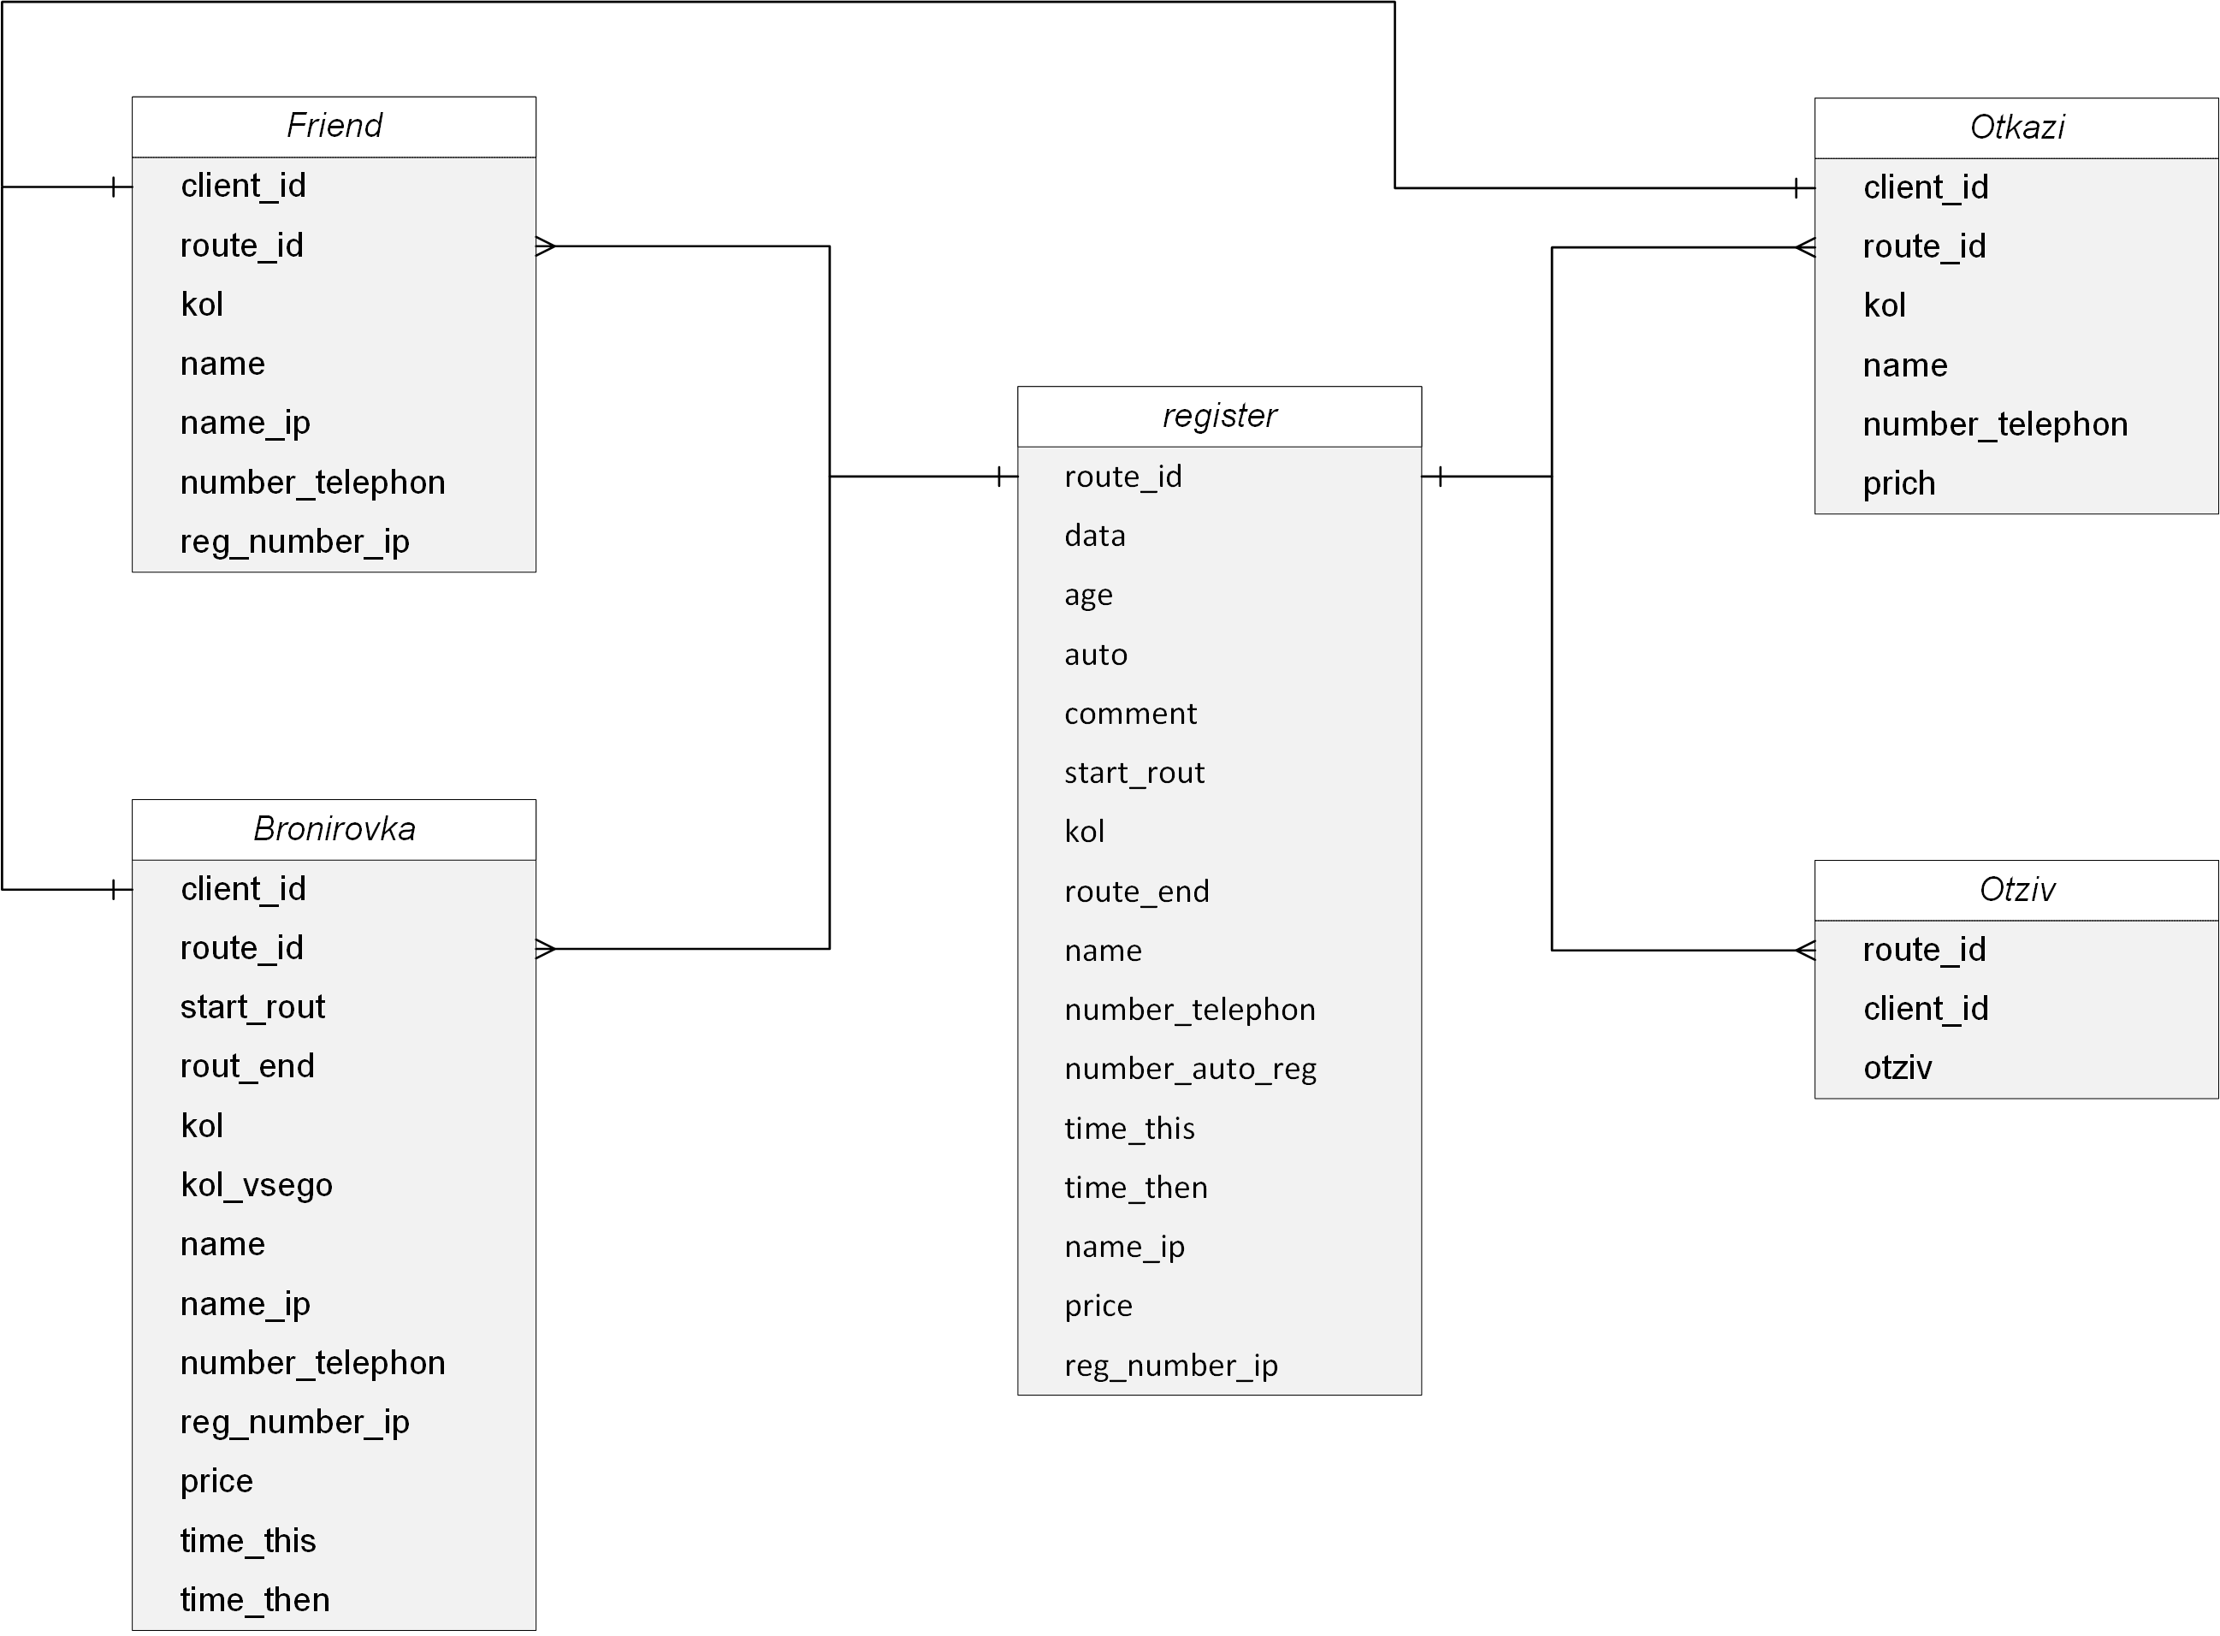
Структурная схема базы данных

Slide 10
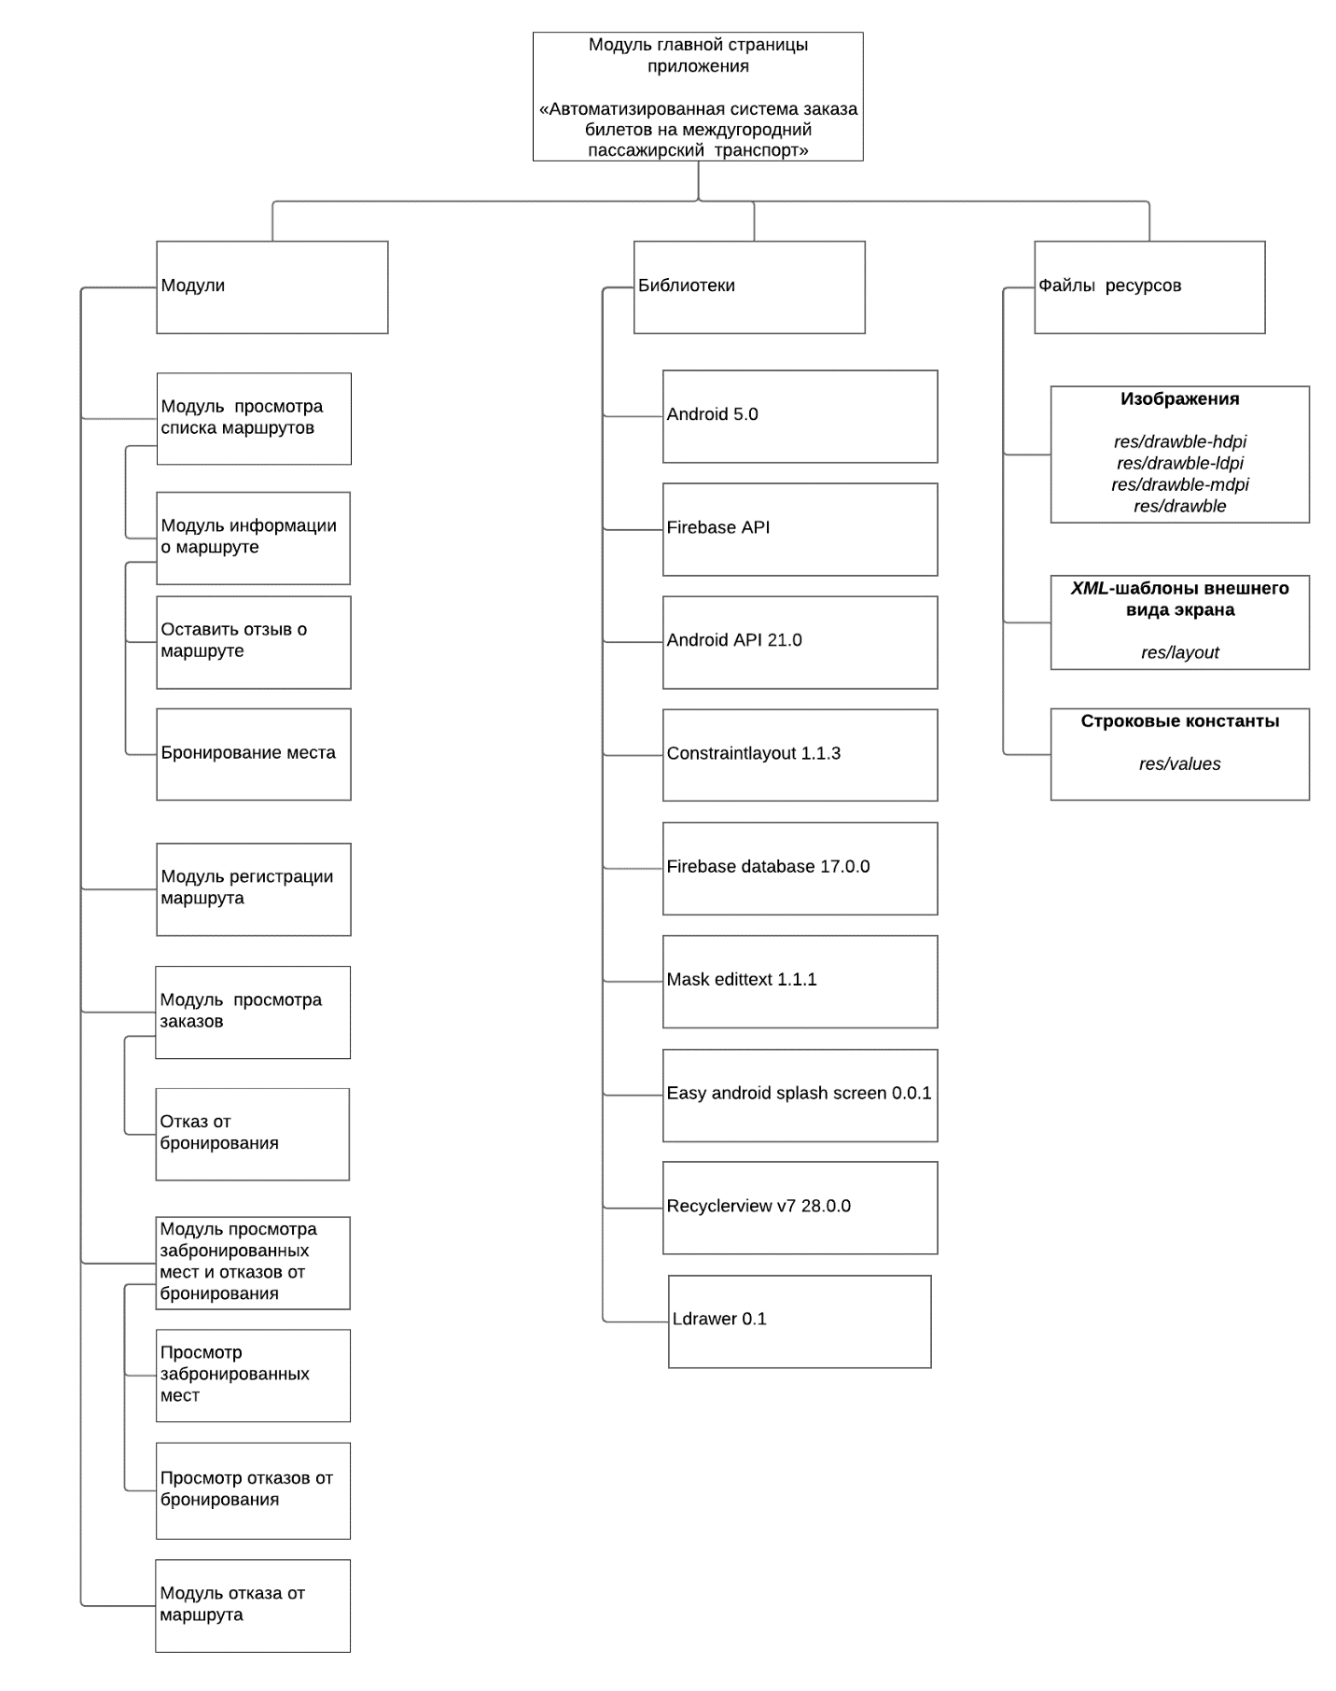
Структура программного обеспечения

Slide 11






Перечень использованных технологий и средств разработки
Среда разработки
Android Studio 3.4
Браузера FireFox,
Chrome, Internet Explorer
Мобильное устройство Android 5.0
Комплексная платформа
мобильной разработки Firebase
− СУБД Firebase

Slide 12
Демонстрация работы программы

Slide 13
ВЫВОДЫ
В результате была спроектирована и разработана автоматизированная система заказов билетов на междугородний пассажирский транспорт, удовлетворяющий требованиям предметной области дипломного проекта.

Slide 14
Спасибо за внимание!

